Slide 1



Slide 2



לינקדאין 2026
הזירה המקצועית הגדולה בעולם: נתונים, מגמות וניתוח שוק

Slide 3
עוצמה גלובלית חסרת תקדים
424M
1.3B
משתמשים פעילים בכל חודש (MAU)
משתמשים רשומים ברחבי העולם

Slide 4


קצב צמיחה ודינמיקה
מהירות ההתרחבות
לינקדאין ממשיכה לשבור שיאי הצטרפות בכל יום. הקהילה המקצועית גדלה בקצב מסחרר:
3 משתמשים חדשים בשניה

Slide 5

איכות הקהל והון אנושי
השכלה אקדמית נרחבת
לינקדאין היא הרשת החברתית המשכילה ביותר בעולם:
50%
מהמשתמשים מחזיקים בתואר אקדמי אחד לפחות.

Slide 6





המערכת האקולוגית העסקית
קהילות
165,000
69 מיליון
מיליוני קבוצות מקצועיות לשיתוף ידע ונטוורקינג.
מוסדות לימוד, אוניברסיטאות ובתי ספר רשומים.
דפי חברה פעילים המנהלים נוכחות מותג וגיוס.

Slide 7
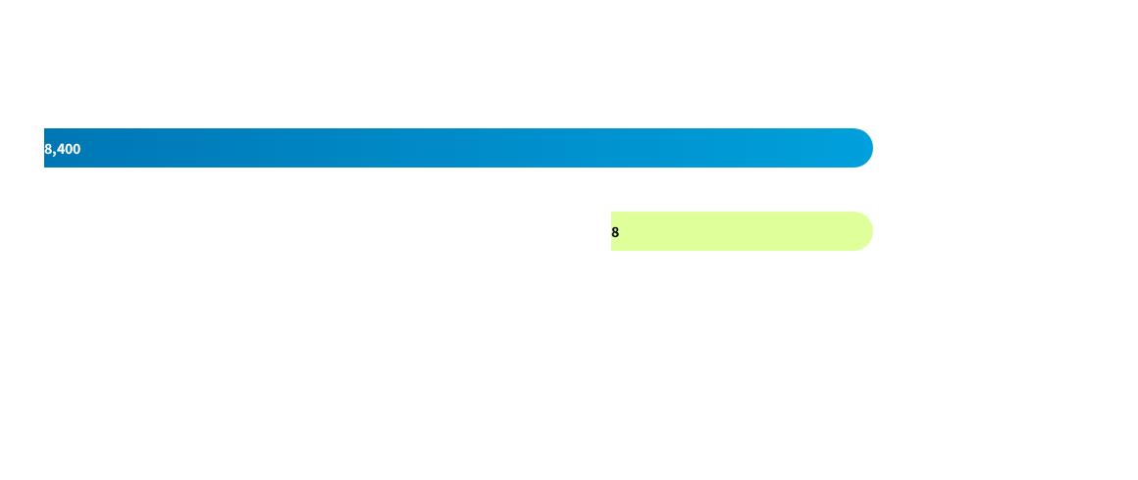
מנוע הגיוס העולמי
יעילות פנומנלית: בכל 7.5 שניות בממוצע, אדם מוצא את עבודתו הבאה דרך הפלטפורמה.

Slide 8


מובילת B2B (עסק לעסק)
80%
מהלידים העסקיים
מתוך כלל הלידים העסקיים המיוצרים במדיה החברתית, 80% מגיעים מלינקדאין. הרשת מהווה את עמוד השדרה של השיווק המקצועי המודרני.

Slide 9
לינקדאין בישראל
ניתוח מעמדה של "אומת הסטארט-אפ" ברשת

Slide 10
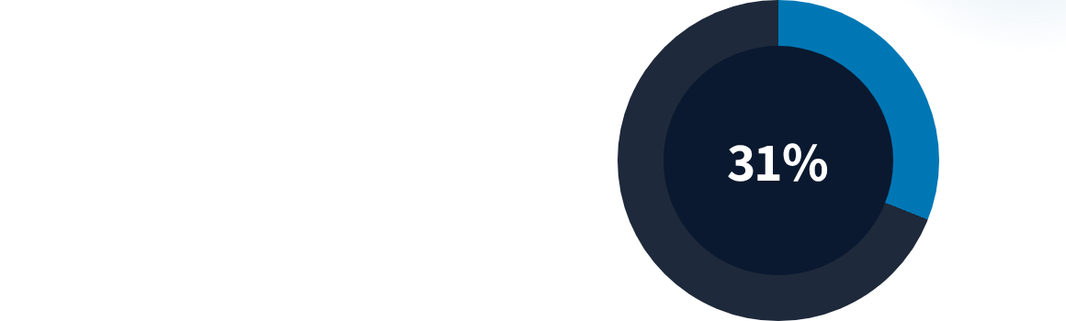
חדירה לשוק הישראלי
31% מהאוכלוסייה הכללית (3 מיליון משתמשים)
55% מכוח העבודה האזרחי בישראל רשום ברשת

Slide 11



ישראל: מובילה עולמית
שימוש עסקי וטכנולוגי
ביחס לגודל האוכלוסייה, ישראל מדורגת במקום הראשון בעולם במדדים הבאים:
•
גיוס טכנולוגי (High-Tech): השימוש הנרחב ביותר לאיתור טאלנטים.
•
שיווק B2B: יצירת קשרים עסקיים בינלאומיים.
•
דומיננטיות גילאית: 47.5% מהמשתמשים בגילאי 25-34.

Slide 12
